Slide 1
Департамент социального развития Ханты-Мансийского автономного округа – Югры
ДОБРОВОЛЬЧЕСКАЯ ДЕЯТЕЛЬНОСТЬ
БЮДЖЕТНОГО УЧРЕЖДЕНИЯ
ХАНТЫ-МАНСИЙСКОГО АВТОНОМНОГО ОКРУГА-ЮГРЫ
«СОВЕТСКИЙ РАЙОННЫЙ СОЦИАЛЬНО-РЕАБИЛИТАЦИОННЫЙ ЦЕНТР ДЛЯ НЕСОВЕРШЕННОЛЕТНИХ»

Slide 2
Развитие волонтёрства и добровольчества-важное направление деятельности учреждения
Социальное волонтерство
Событийное волонтерство
Экологическое волонтерство
Архивное волонтерство
Культурное волонтерство

Slide 3
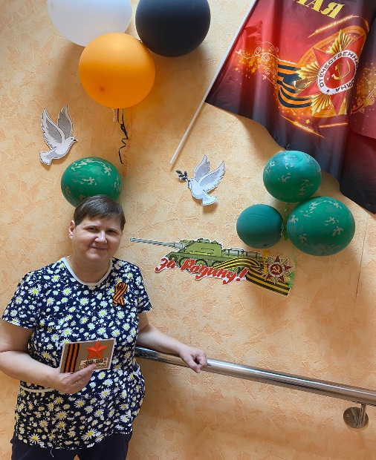
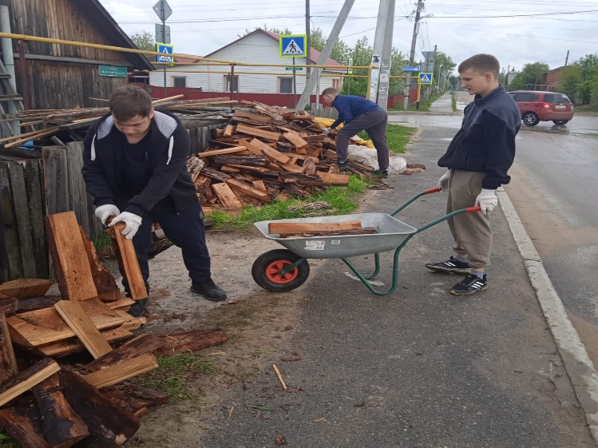
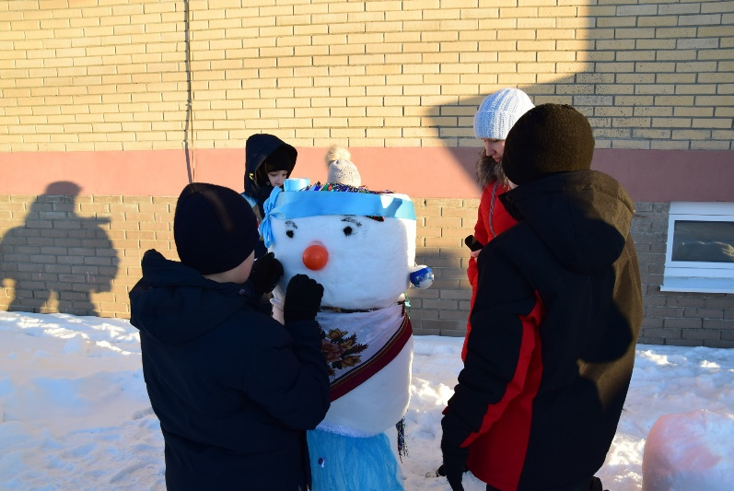
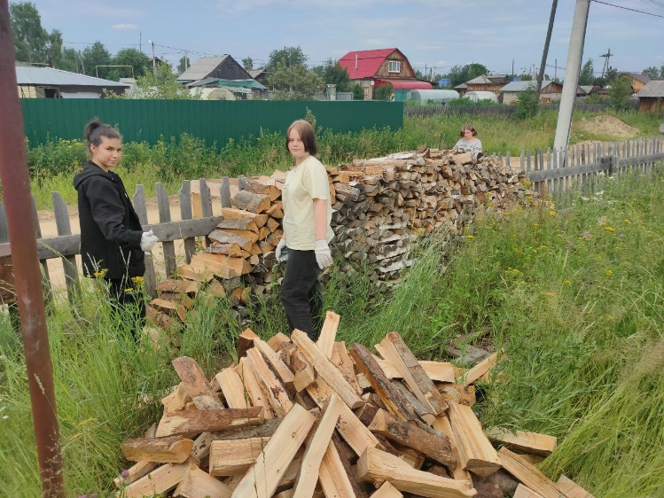
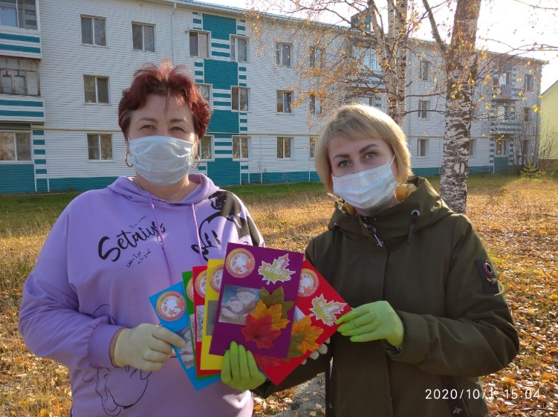
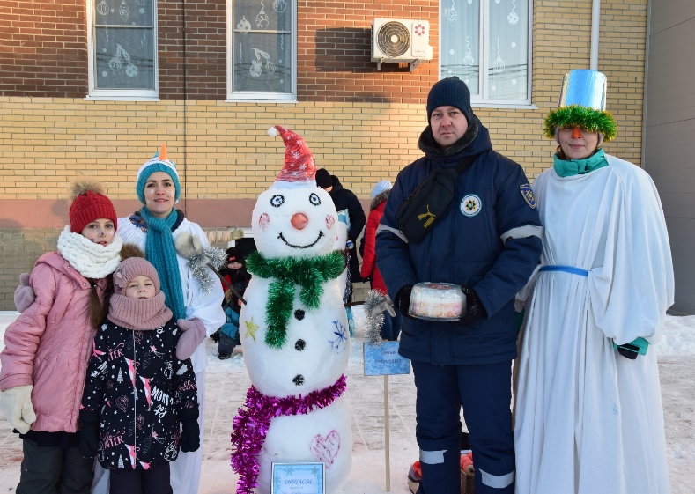
Ежегодная тимуровская акция
«Рука помощи»
Ежегодная акция
«День добра и уважения»
Ежегодная семейная арт-битва
«Парад снеговиков»

Slide 4
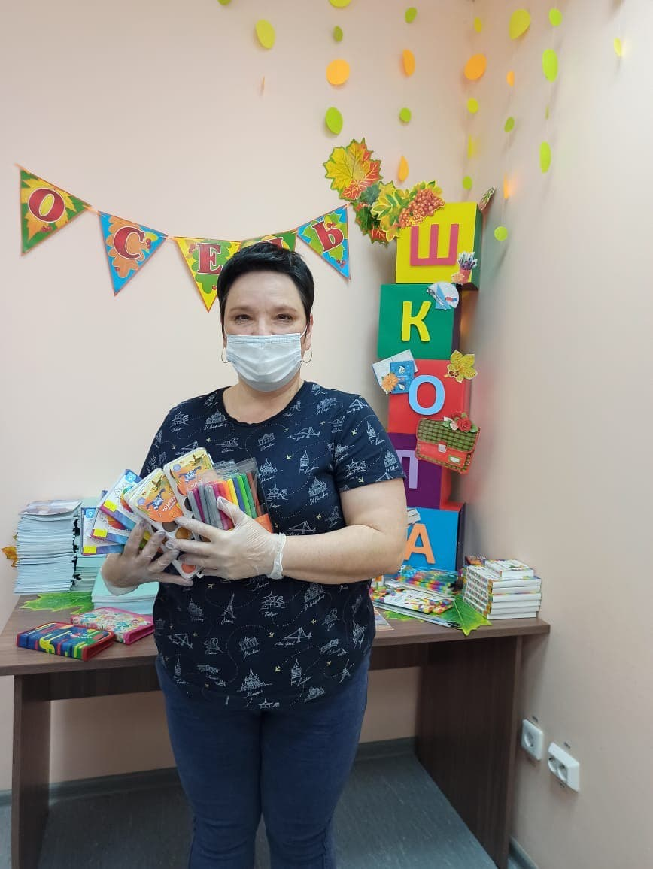
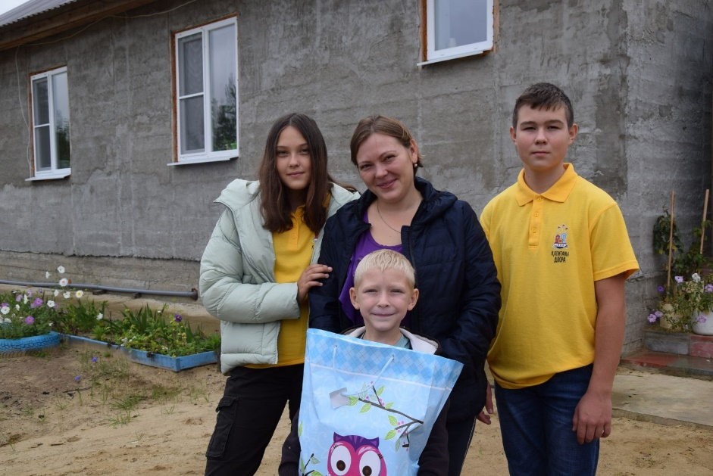
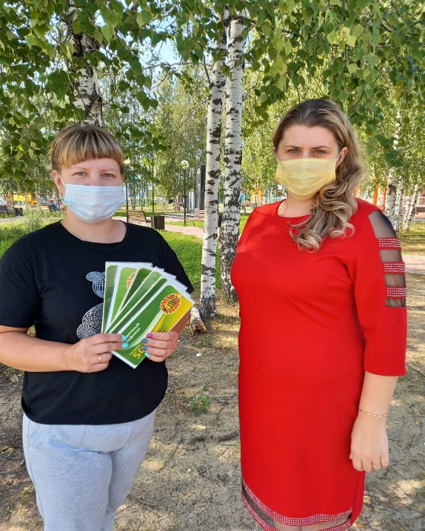
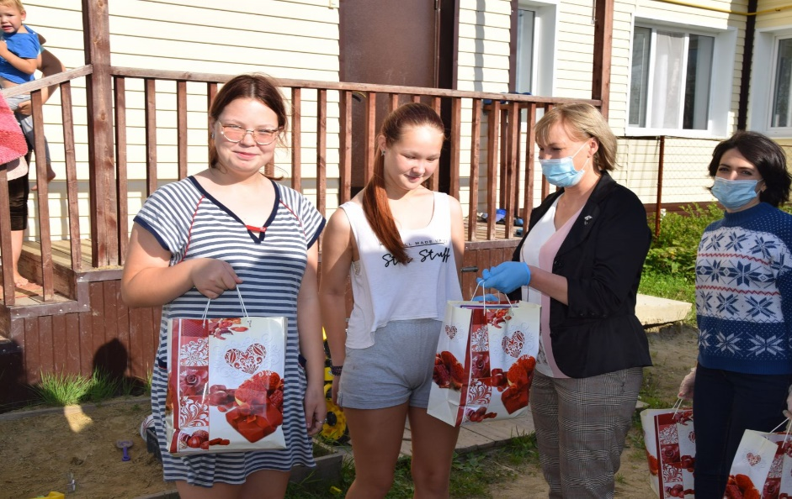
Ежегодный марафон
«День добрых дел»

Slide 5
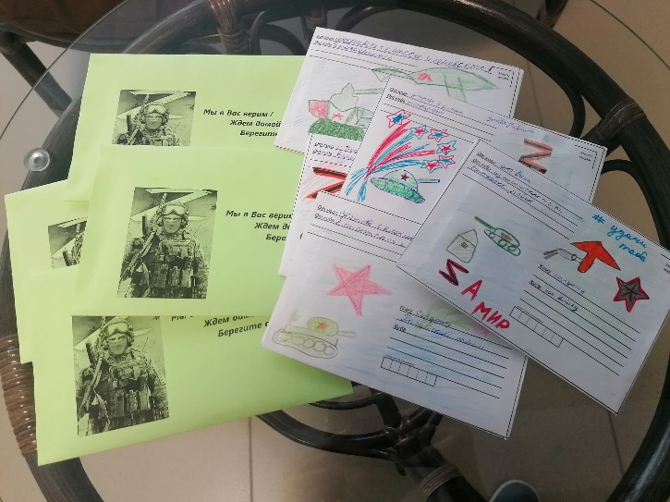
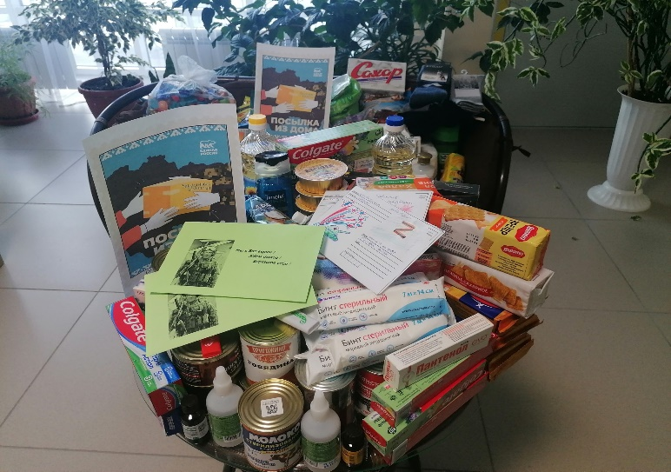
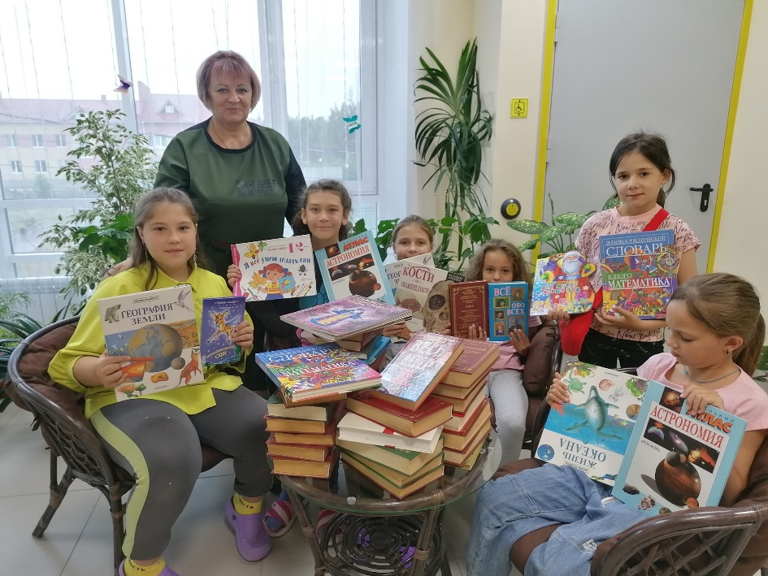
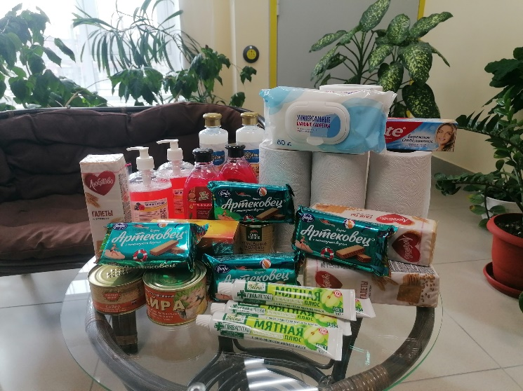
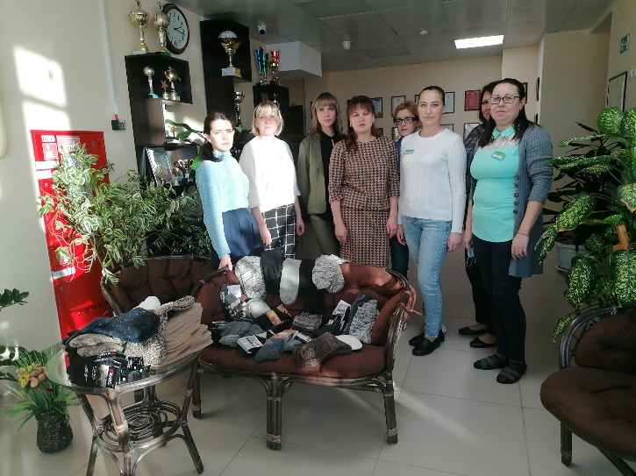
Всероссийские благотворительные, гуманитарные и патриотические акции
«Посылка из дома»
«Посылка солдату»
«Подари тепло защитникам»
«Книги-Донбассу»

Slide 6
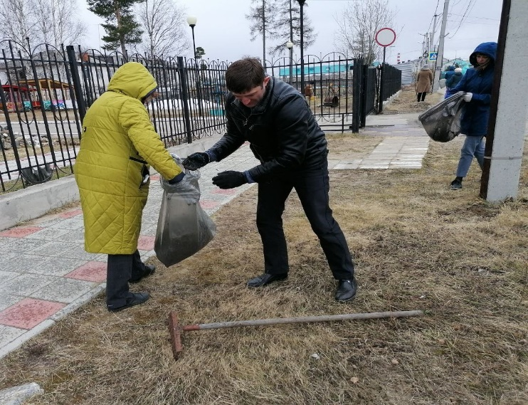
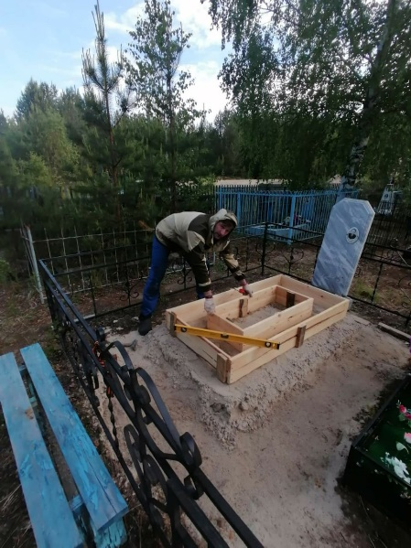
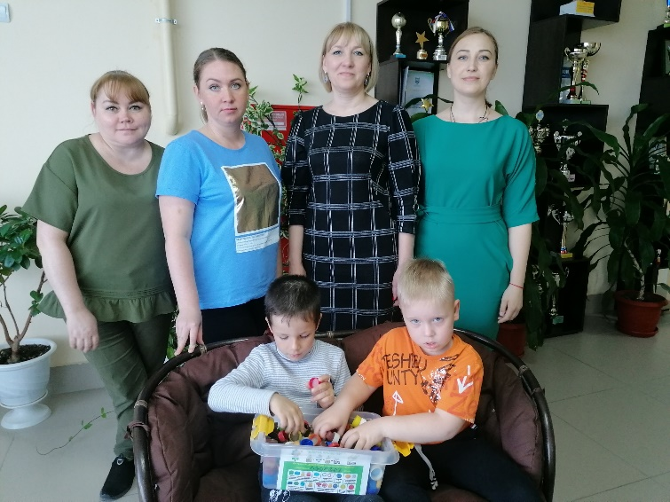
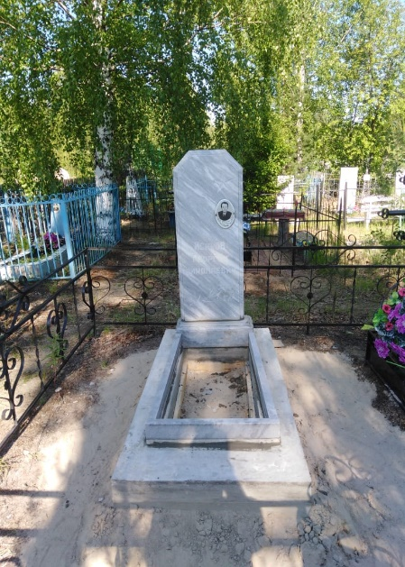
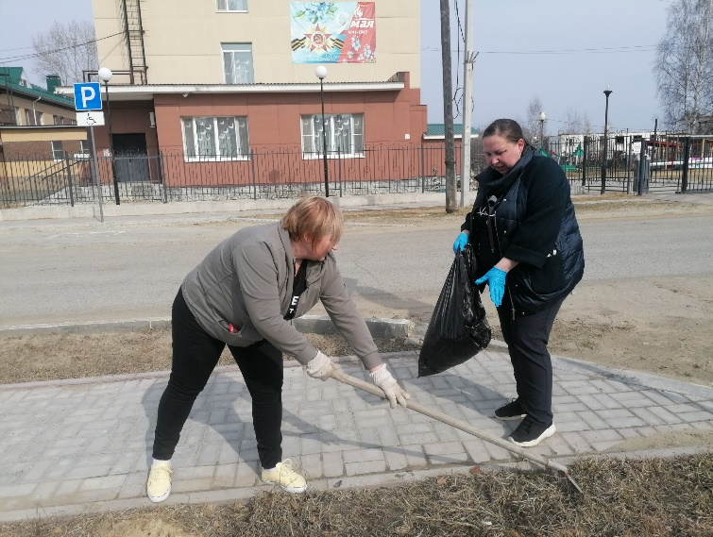
Ежегодные экологические субботники
Восстановление захоронений участников ВОВ
Экологическая акция
«Добрые крышечки»

Slide 7
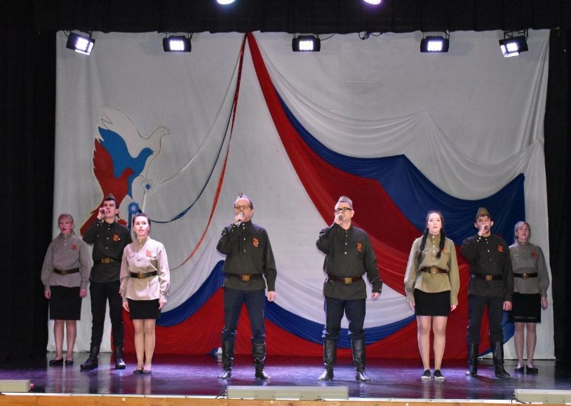
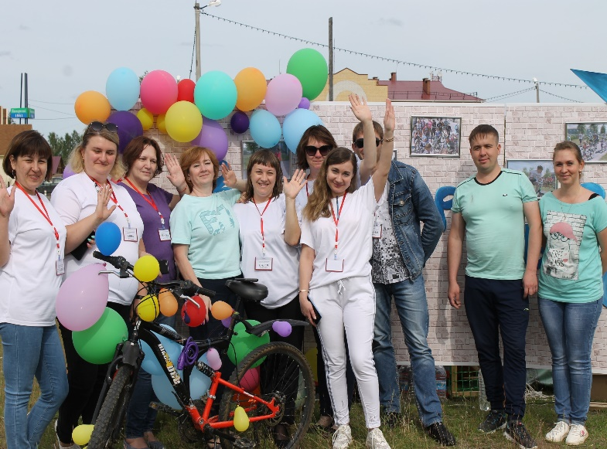
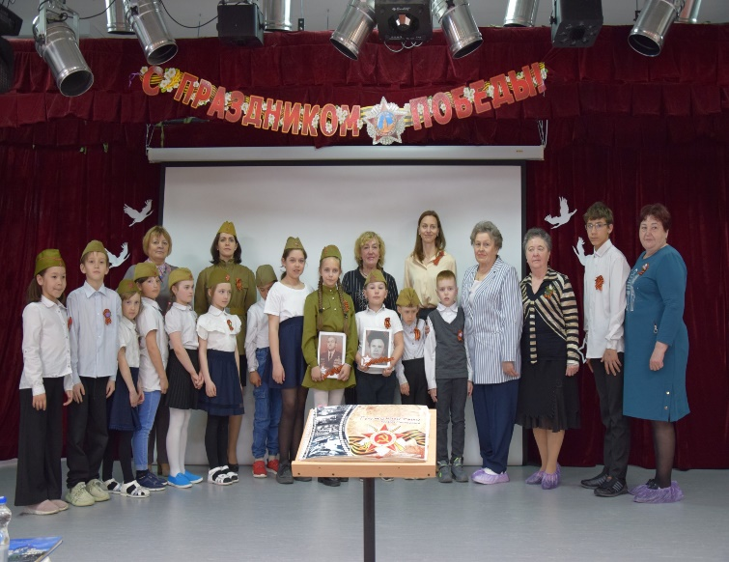
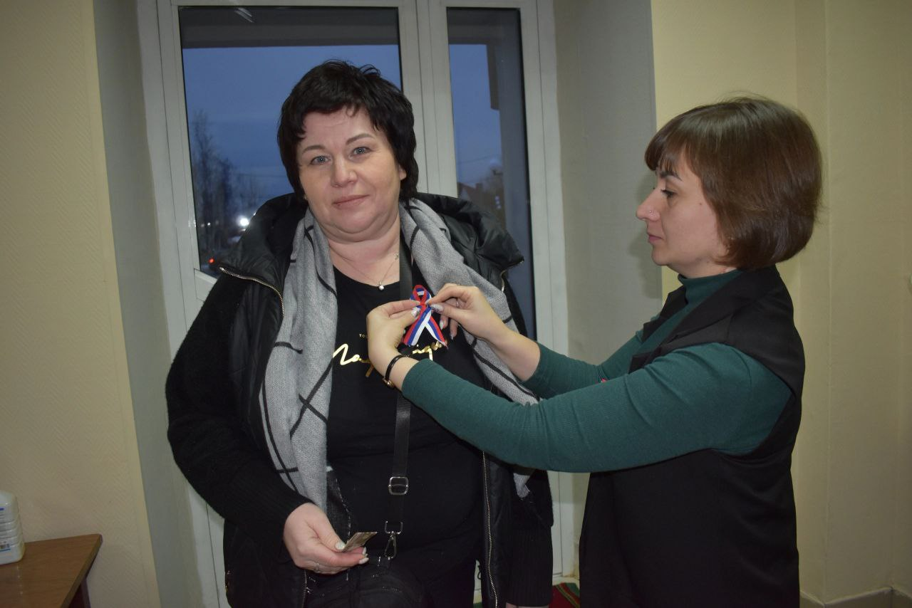
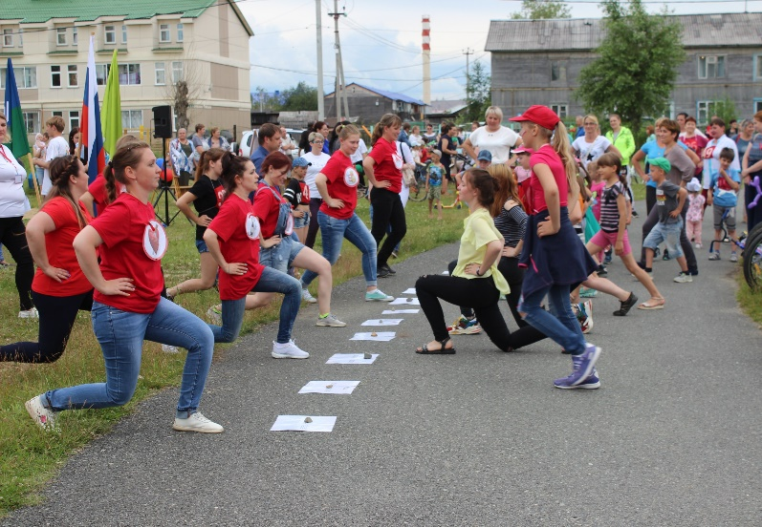
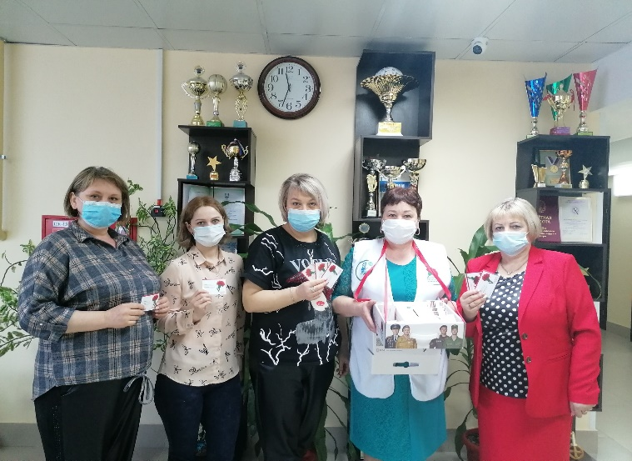
Организация, участие в
социально-значимых мероприятиях, проектах

Slide 8
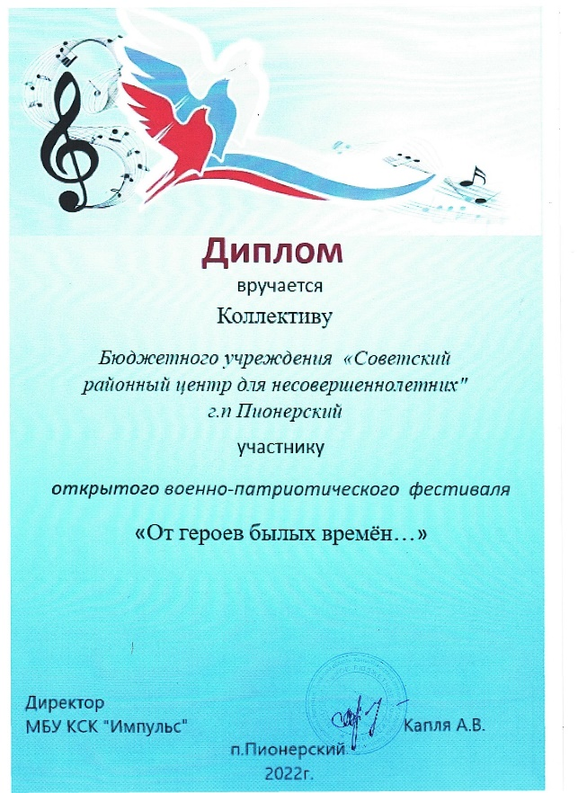
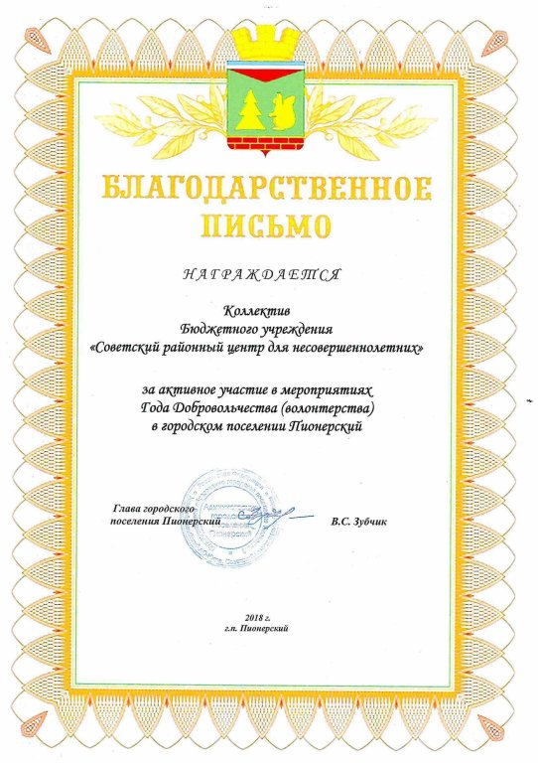

Slide 9
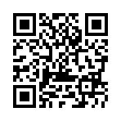
СПАСИБО ЗА ВНИМАНИЕ!
Бюджетное учреждение
«Советский районный
социально-реабилитационный центр
для несовершеннолетних»
Тел. /факс: +7 (34675) 7-89-59
E-mail: srcn@admhmao.ru
Официальный сайт: www.совцентр.рф
Дистанционная приёмная: dtp@srcnb.ru
Тел: +79527109950

